Slide 1
^{#PÚBLICO}
FENACAM 2021
^{Novembro | 2021}

Slide 2
^{#PÚBLICO}
1
2
Pesquisa de Mercado
Linhas Disponíveis

Slide 3
Mercado
Ano-safra 2020/2021 | Valor contratado no mercado pela carcinicultura
TOTAL R$ 41,34 milhões
CUSTEIO R$ 37,24 milhões
COMERCIALIZAÇÃO R$ 4,1 milhões
As regiões com o maior volume de contratações são:
Nordeste – R$ 39,23 milhões (94% do total)
Sudeste – R$ 1,61 milhão
Sul - R$ 0,50 milhão
As principais linhas contratadas no período foram:
DEMAIS (Sem Vínculo) R$ 36,60 milhões
PRONAMP R$ 3,72 milhões
PRONAF R$ 1,02 milhões
^{#PÚBLICO}

Slide 4
^{#PÚBLICO}
1
2
Pesquisa de Mercado
Linhas Disponíveis

Slide 5
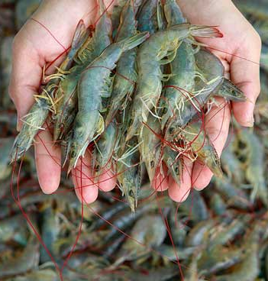
Linhas disponíveis
^{#PÚBLICO}
Custeio
Produtor, temos crédito certo para você custear, modernizar ou vender a sua produção. Condições:
Taxas a partir de 3,00% a.a.
Prazo de até 12 meses.
Limite de crédito conforme capacidade produtiva e geração de renda do empreendimento.
5
Notes:
Colocar numero da RD

Slide 6
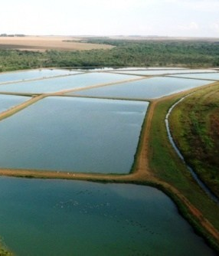
Linhas disponíveis
Moderagro Itens financiáveis:
Produção, beneficiamento, industrialização, acondicionamento e armazenamento de produtos.
Construção a ampliação das instalações para guarda de máquinas e insumos ;
Condições:
Taxa de 7,50% a.a.
Prazo de até 10 anos, com até 3 anos de carência
Limite de crédito de R$ 880 mil por beneficiário
^{#PÚBLICO}
Investimento
Inovagro Itens financiáveis:
Implantação de sistemas de geração de energia renovável;
Automação, adequação e construção de instalações;
Aquisição integrada ou isolada de máquinas e equipamentos.
Condições:
Taxa de 7,00% a.a.
Prazo de até 10 anos, com até 3 anos de carência
Limite de crédito de R$ 1,3 milhão por beneficiário
6
Notes:
Colocar numero da RD

Slide 7
Benefícios CAIXA
Cliente Carcinicultor
Condições especiais nas linhas de financiamento do seu agronegócio e tudo mais que você precisa! Conte com a CAIXA para seguir realizando seus sonhos!
^{#PÚBLICO}
CDC – Crédito Direto Caixa
Crédito AUTO
Crédito Habitacional
Crédito Real Fácil
Taxas promocionais a partir de 2,26% a.m*
Condições especiais com taxa a partir de 1,19% a.m*
Taxas diferenciadas para realização do sonho da casa própria
Taxas a partir de 0,6 a.m.*
Cheque Especial
Cartão de Crédito
CDB e LCI
Fundos de Investimentos
Taxas promocionais a partir de 2,26% a.m
Isenção da primeira anuidade
Condições especiais e personalizadas
Portfólio completo, com produtos aderentes aos diferentes perfis
* Taxas vigentes em 10/11/2021.

Slide 8
^{#PÚBLICO}

